Slide 1

UMC Server
5주차

Slide 2
00
과제 점검

Slide 3
01
Backend Language

Slide 4

02
API

Slide 5
API
Application Programming Interface

Slide 6
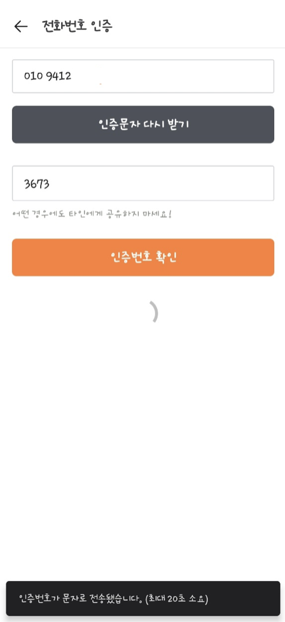
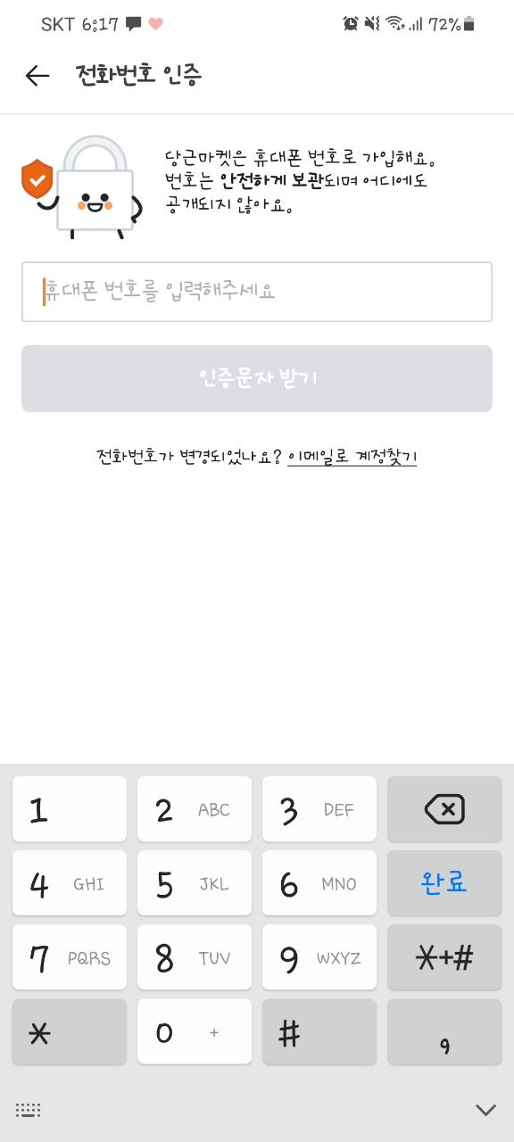
API

Slide 7
03
http 패킷

Slide 8
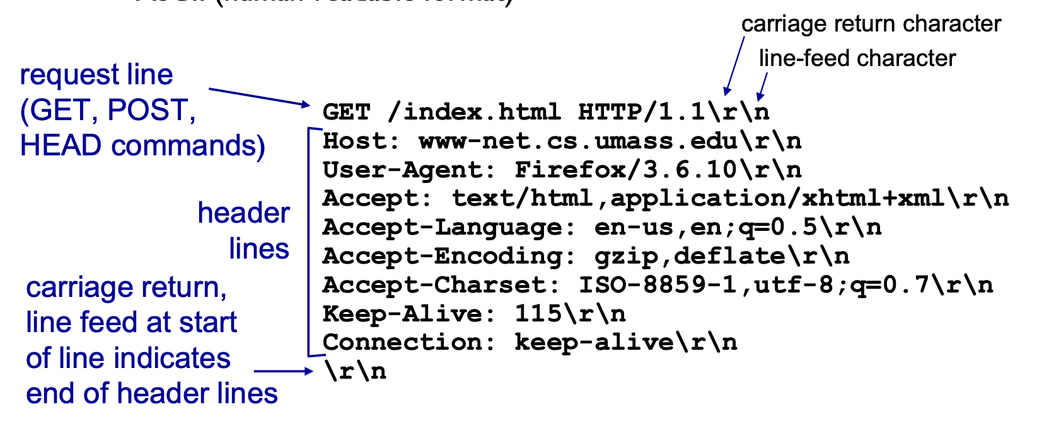
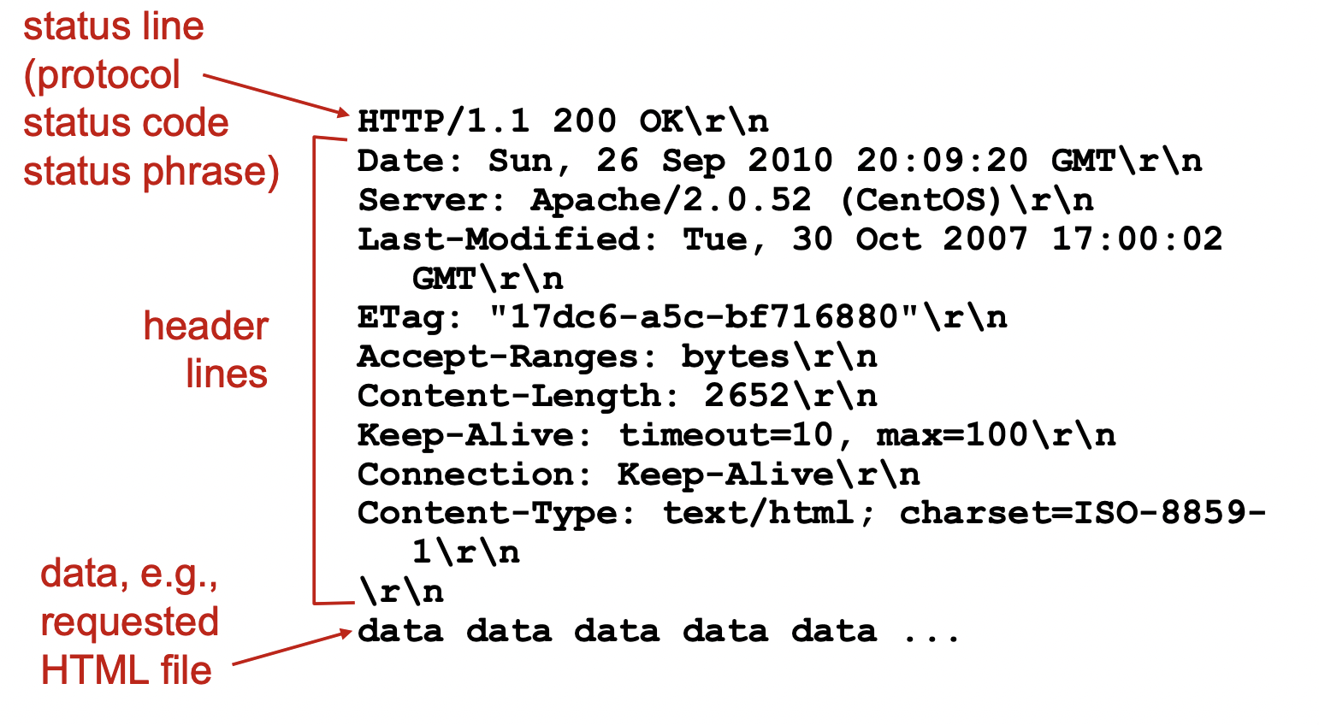
http 패킷
Header + Body

Slide 9
04
http 메서드의 종류

Slide 10
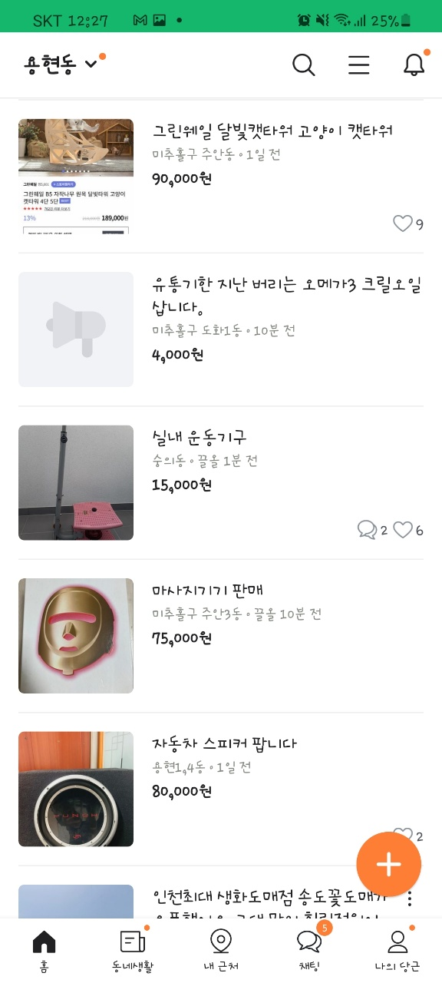
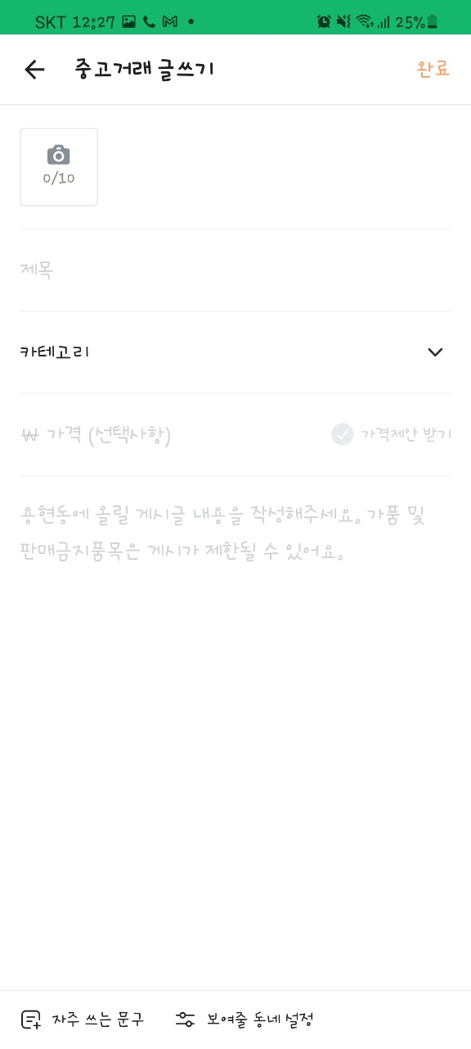
CRUD

Slide 11
http 메서드의 종류
GET
POST
PATCH
PUT
DELETE

Slide 12
http 메서드의 종류
GET
POST

Slide 13
http 메서드의 종류 - GET
Query String
https://news.naver.com/main/read.naver?mode=LSD&mid=shm&sid1=105&oid=366&aid=0000766608

Slide 14
http 메서드의 종류 - POST
Body

Slide 15
05
데이터 포맷

Slide 16
데이터 포맷
XML
JSON

Slide 17
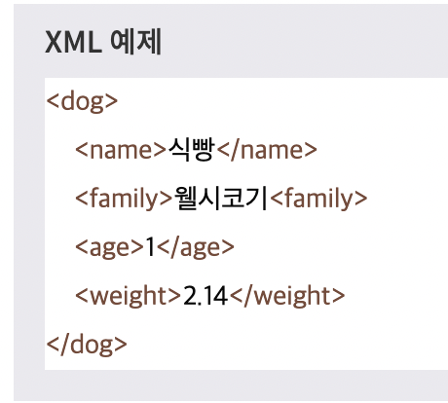
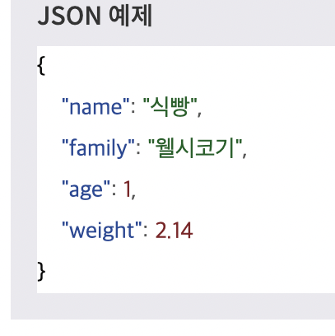
데이터 포맷
XML
JSON

Slide 18
API
API 명세서?

Slide 19
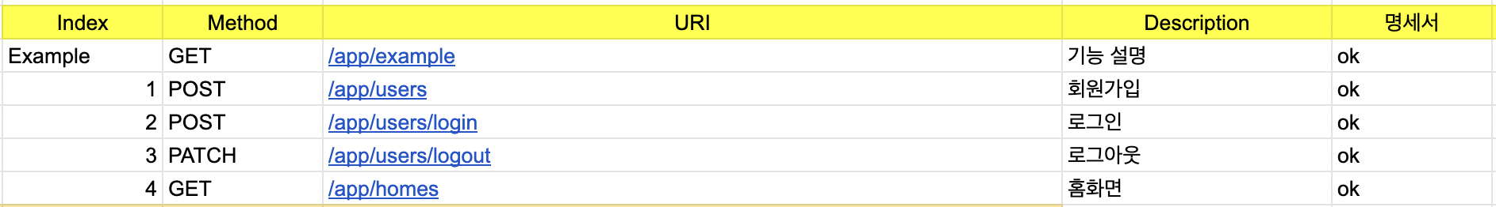
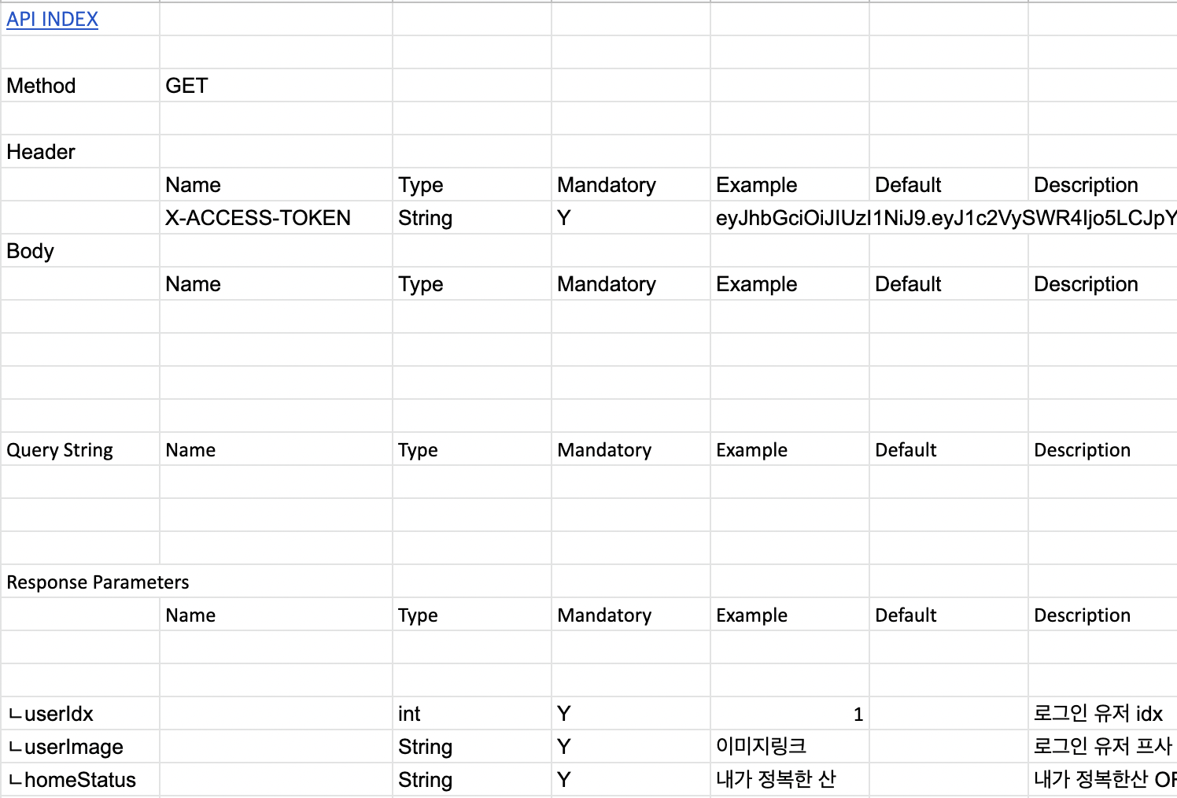
API
API 명세서?

Slide 20
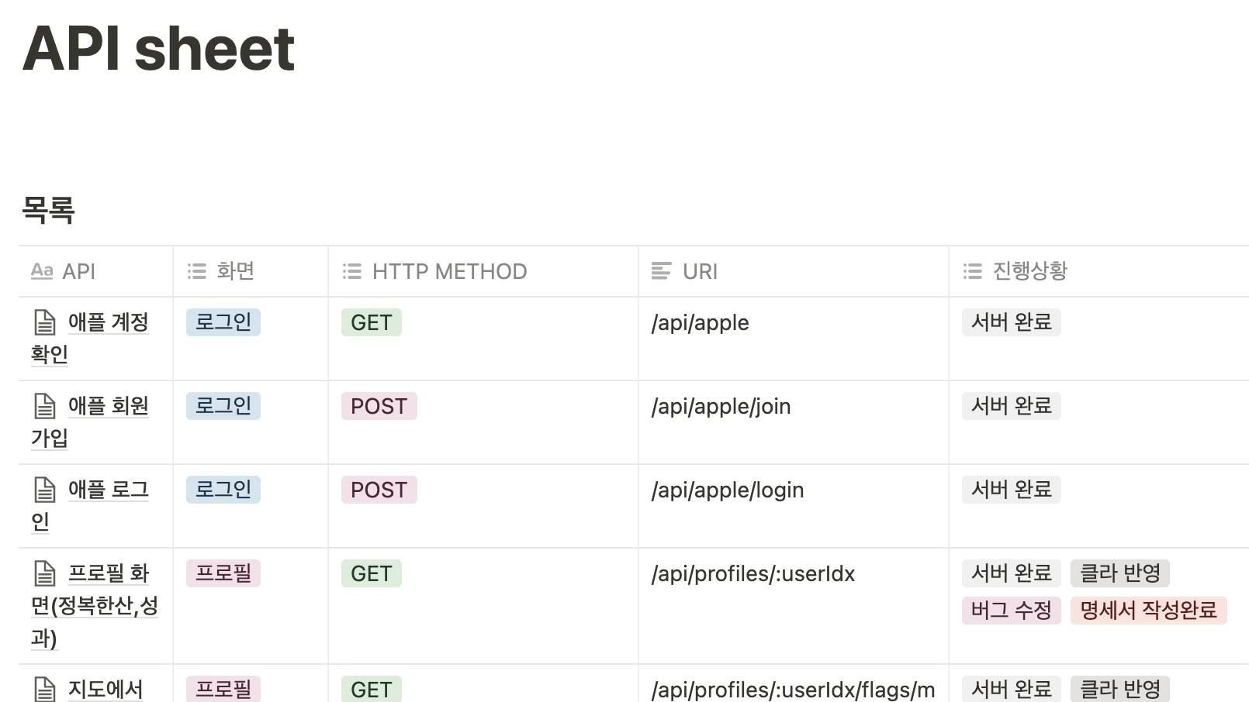
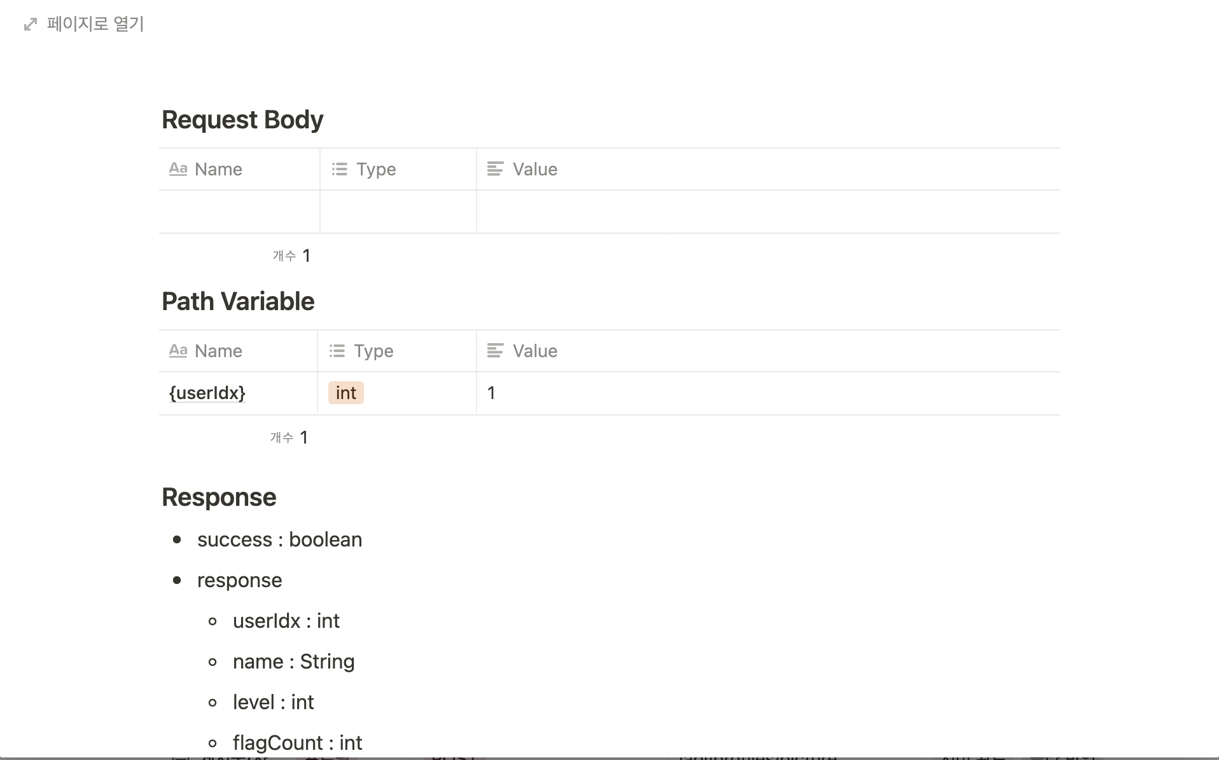
API
API 명세서?

Slide 21
07
실습

Slide 22
08
과제

Slide 23
과제 (Standard Mission)
-본인이 정한 앱 CRUD를 할 수 있는 API 개발, API 명세서 작성

Slide 24
과제 (Challenge Mission)
- 그 외 하고싶은 기능 개발

Slide 25
09
NEXT CLASS
Restful, Framework

